Slide 1
NMF
Non Negative Matrix Factorization
非負値行列因子分解

Slide 2
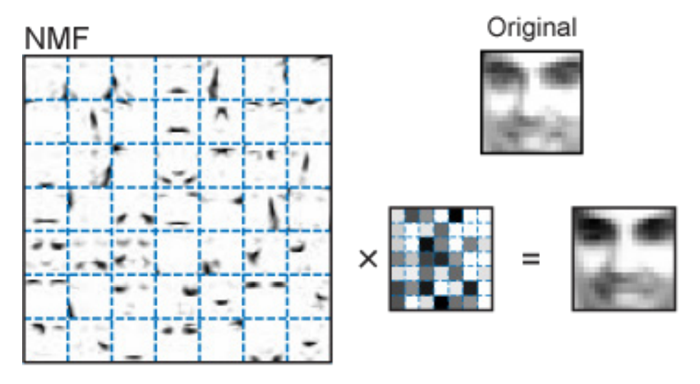
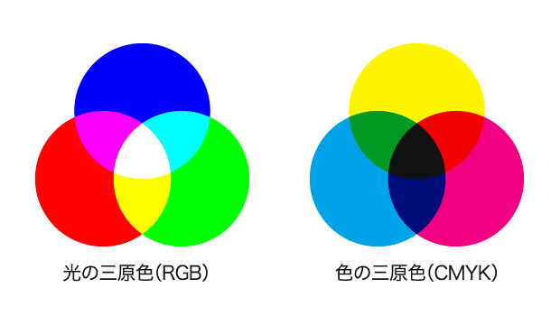
NMFの背景
画像処理や音声処理分野で活用
→画素値、スペクトル、頻度（単語の頻度）、個数（語彙数）etc
→実世界データは非負値であることが多い
観測データの性質
・観測データの非負性→RGB、単語頻度、音の周波数は全て非負
・基本となる特徴の非負性→波長が負の値である光は観測不可
・重ね合わせにおける非負性→観測データは特徴の重ね合わせで表現
eg)人間が知覚可能な色は光の三原色の
重ね合わせによって表現される

Slide 3
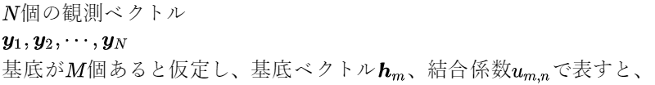
NMFの仮定
仮定：観測情報yは基底hの重みu付き和で表現可能（加法性）
→NMFの目的は基底Hと重みUを求めること
仮定：基底Hおよび重みUは非負
eg) 任意の色＝赤＊A＋青＊B＋緑＊C（A,B,Cは重み ）
※画素や周波数等は近似的に加法性が成立としてNMFを適用している

Slide 4
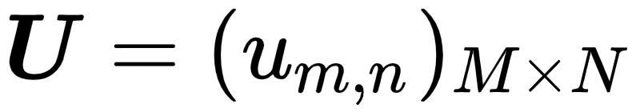

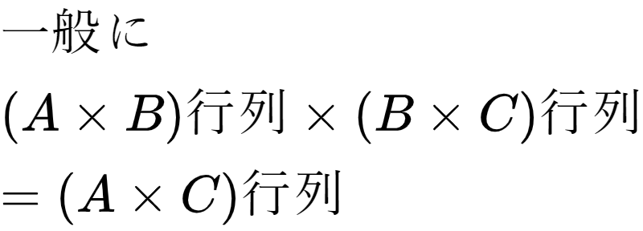
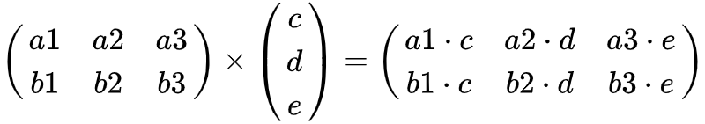
NMFの行列表現
観測ベクトルを並べたデータ行列を
基底ベクトルを並べて基底行列を
結合係数を並べて係数行列を
→観測データ行列は基底行列と結合係数行列の積で表現可能

Slide 5
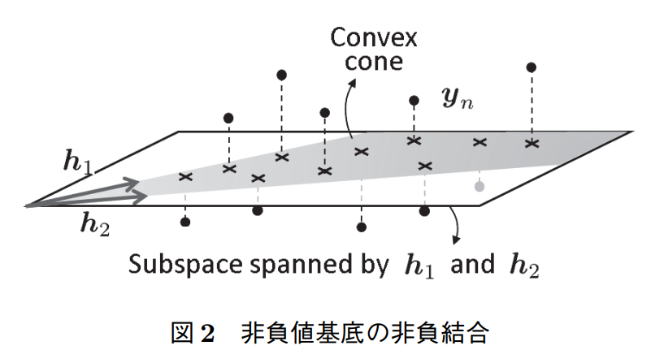
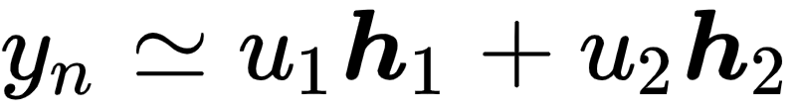
NMFの原理図
任意の観測データが基底ベクトルh1、h2から構成される凸錐上に射影
→次元を落とした近似として解釈可能

Slide 6
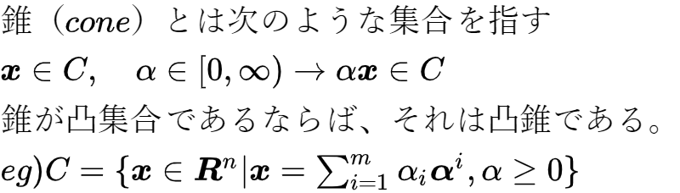
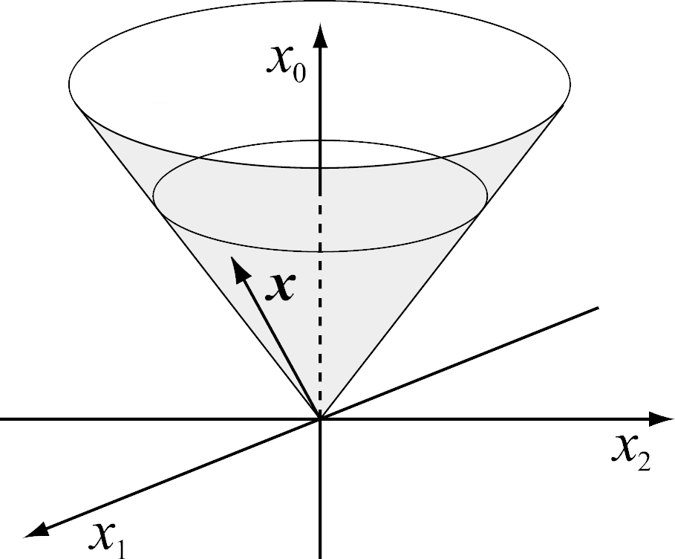
閑話：凸錐
直交ベクトルによって形成される錐状の領域の例
2次錐

Slide 7
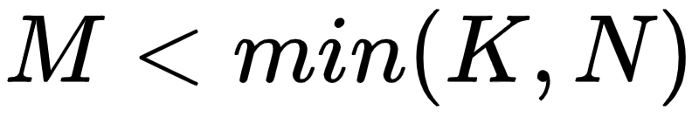
NMFの性質
性質
・低次元近似
→基底ベクトルの次元Mは観測ベクトルの次元Kやデータ数Nに対して
一般に小さく設定（M=Kの時H=E単位行列、M=Nの時U=E）
・観測データの共起成分をグルーピングする傾向（ここ謎）
→共起する成分をひとまとめにして基底と捉えるっぽい
・係数行列のスパース性
→あるベクトルの近似に有効でない基底の影響を除外したい
→有効でない基底の係数は0
・分解の一意性
→一般的にH、Uは一意に定まらない（HSS^(-1)Uも解になりえる）
→最適化の際、次のような対策を取る
・スパースネス（行列の全要素に対する零要素の割合）の条件を付ける
・初期値をランダムに設定し、複数回アルゴリズム回す

Slide 8
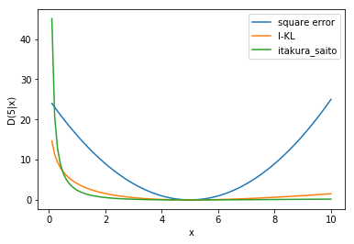
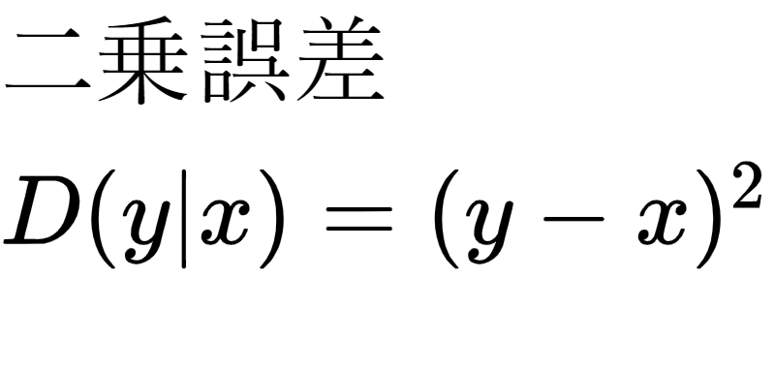
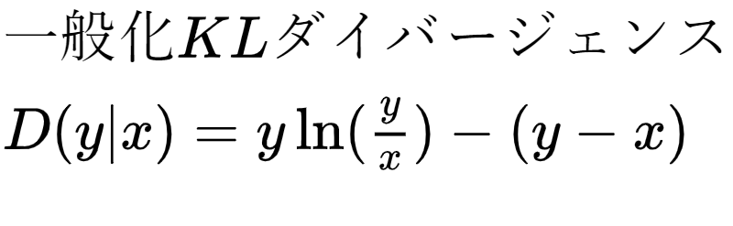
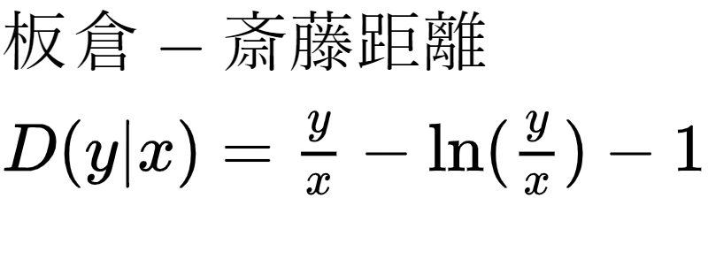
NMFのアルゴリズム
基底行列Hと係数行列Uを求める際の方針
→データ行列Yと行列積HUの乖離度を最小化する最適化問題
→乖離度：二乗誤差、一般化KLダイバージェンス、板倉斎藤距離
5

Slide 9
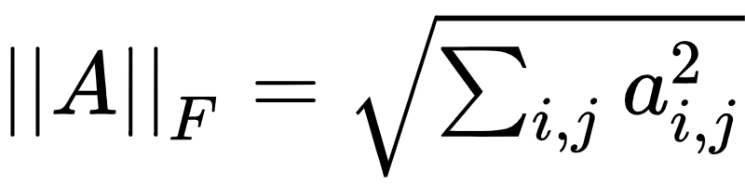
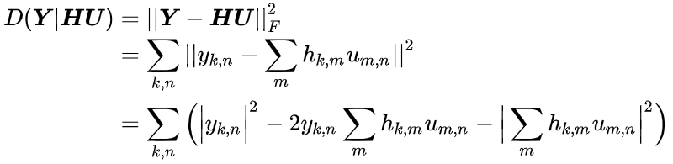
NMFのアルゴリズム
基底行列Hと係数行列Uを求める際の方針
→データ行列Yと行列積HUの乖離度を最小化する最適化問題
→乖離度：二乗誤差、一般化KLダイバージェンス、板倉斎藤距離
→行列の要素計算：フロベニウスノルム
→フロベニウスノルムを使い、データ行列と行列積の差分を乖離度と仮定

Slide 10
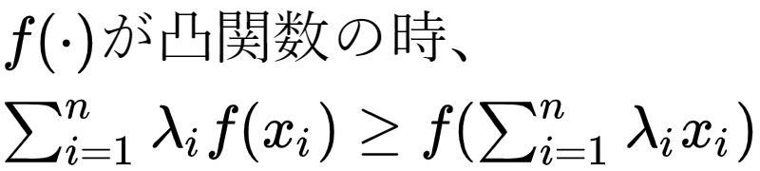
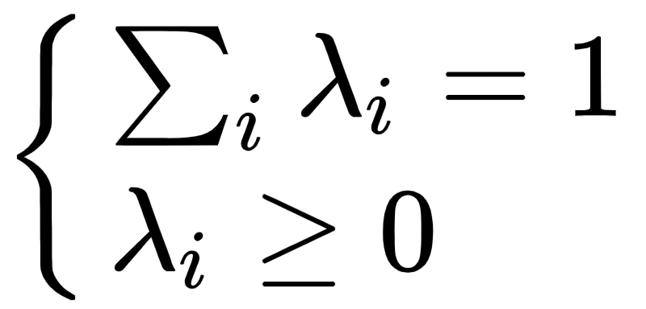
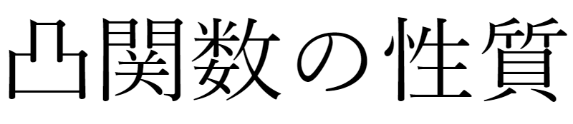

閑話：イェンセンの不等式
和の絶対値を取り扱うことは難しい→イェンセンの不等式

Slide 11
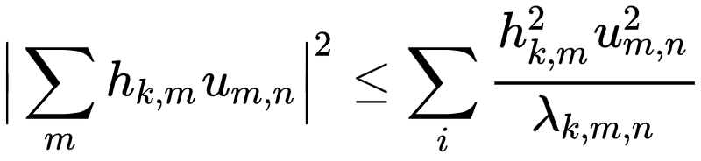
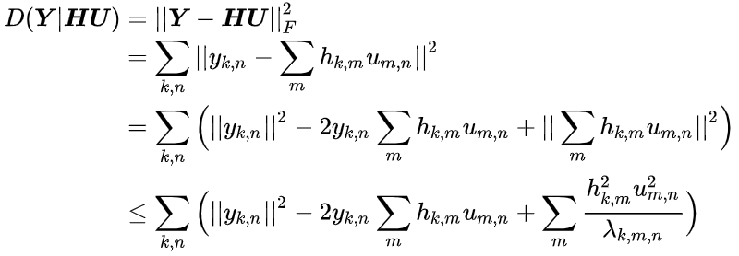
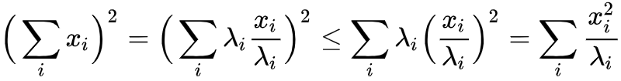
NMFのアルゴリズム
変形手順

Slide 12
閑話：補助関数法
目的関数の上界を定める関数Gが求まった
→上界を定める関数Gを反復的に降下させることで解を求める
→反復降下の補助を行う関数（補助関数）として上界を定める関数Gを使う
→補助関数の反復降下による目的関数の降下方法を補助関数法
H と U の行列要素 hk,1,...,hk,M , u1,n,...,uM,n を含んだ非線形関数項であ ることに気付く．この項に対し，行列要素 hk,m, um,n ご との関数の和に分離した形をした上限関数を設けたい．2 次関数は凸関数であるため，

Slide 13

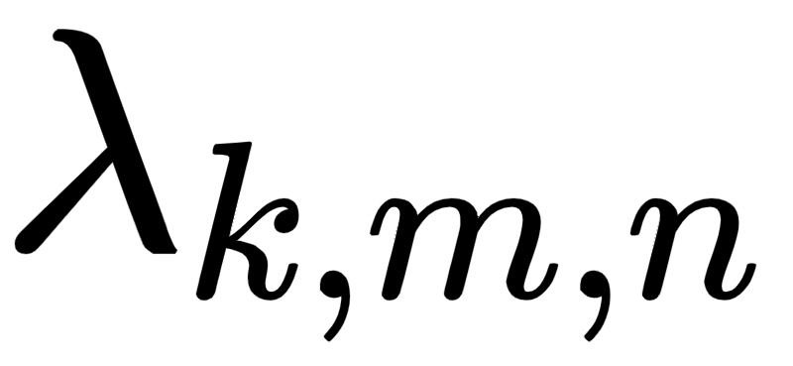
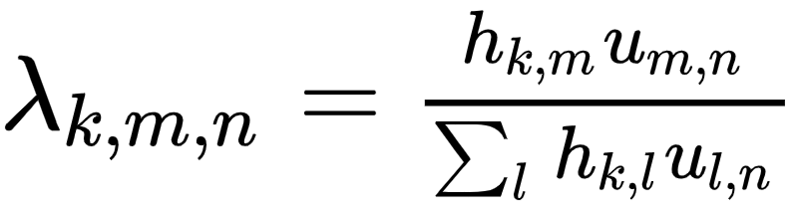
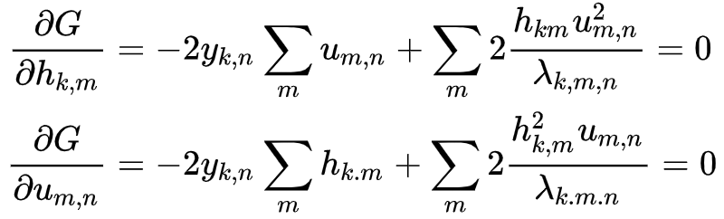
NMFのアルゴリズム
G
→補助変数 （イェンセンの不等式における係数）
→係数の条件より
→補助関数GをH、Uに関して偏微分を行い停留点を探す

Slide 14
NMFのアルゴリズム
整理途中

Slide 15
参考文献
・非負値行列因子分解/亀岡弘和/計測と制御 第 51 巻 第 9 号 2012 年 9 月号
・チュートリアル： 非負値行列因子分解/亀岡弘和
・非負値行列因子分解/亀岡弘和/
http://www.kecl.ntt.co.jp/people/kameoka.hirokazu/publications/Kameoka2012SICE09published.pdf
・NMFアルゴリズムの導出/https://r9y9.github.io/blog/2013/07/27/nmf-euclid/
・NMFでMovieLensレコメンド/https://ohke.hateblo.jp/entry/2017/12/26/230000
・非負値行列因子分解を改めてやり直してみた/
https://qiita.com/sumita_v09/items/d22850f41257d07c45ea

Slide 16
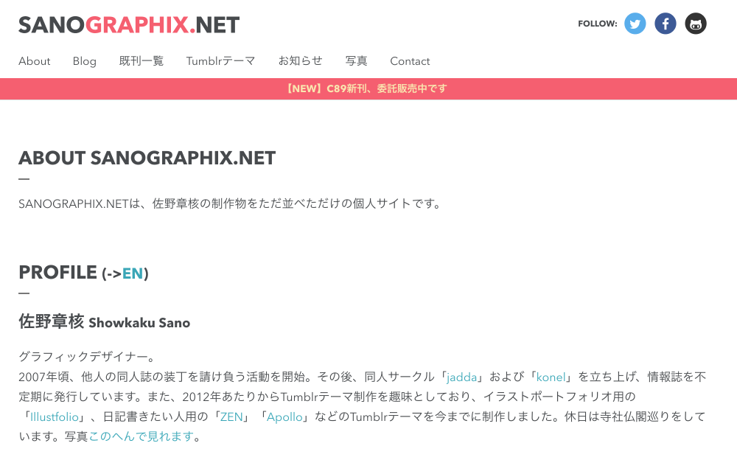
http://www.sanographix.net/

